Slide 1
Exceções
Suzana Fragoso (smpf)
Adaptado do material de Guilherme Carvalho (gvc)
Notes:
‹#›

Slide 2
O que temos pela frente
Exceções
Motivação
Criando
Tratando

Slide 3
Situações excepcionais
O que são situações excepcionais?
“É um evento que ocorre durante a execução de um programa que interrompe o fluxo normal das instruções”
Definição da Sun
‹#›

Slide 4
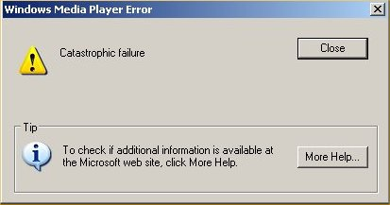
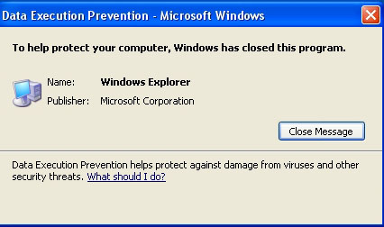
Situações excepcionais
Como a Microsoft trata?
‹#›

Slide 5
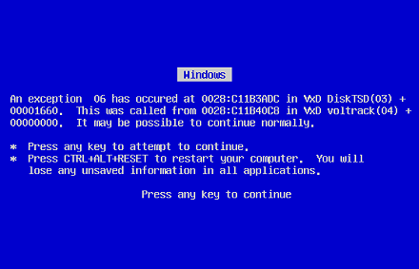
‹#›

Slide 6
Erros em Java
Quando acontece uma situação excepcional na execução de um programa Java, como é feita a notificação?
‹#›

Slide 7
Erros em Java
A Api de Java define uma classe Throwable, que define todos os erros e exceções.
Da classe Throwable, foram criadas as classes Exception e Error.
‹#›

Slide 8
A família Error
A classe Error serve para representar condições anormais, que não deveriam ocorrer nunca.
Programas não devem tratar Errors.
Exemplo:
OutOfMemoryError
Se você tentar alocar 2147483648 inteiros.
‹#›

Slide 9
A família Exception
A classe Exception representa os erros que um programa deve tratar.
A partir da classe Exception foi criado mais um subtipo: RuntimeException.
‹#›

Slide 10
A família RuntimeException
São exceções não checadas.
Mais disso daqui a alguns slides.
Vocês conhecem sua filha mais famosa!
NullPointerException
E a filha menos famosa:
ArithmeticException
‹#›

Slide 11
Exceções
As exceções predefinidas de Java não servem para todas as situações.
Nós, programadores, queremos criar nossas próprias exceções.
A que família nossas exceções pertencem?
‹#›

Slide 12
Criando exceções
Uma exceção é uma classe como outra qualquer, vocês já sabem criar uma!
Devem estender Exception.
Para facilitar a legibilidade, e seguir os padrões, seus nomes devem acabar com Exception.
Dois exemplos:
‹#›

Slide 13
Criando exceções
public class DeuPauException extends Exception {
/*
Corpo da exceção.
*/
}
Agora, uma exceção séria.
‹#›

Slide 14
Criando exceções
public class ImpossivelDividirPorZeroException {
int dividendo;
public ImpossivelDividirPorZeroException (int dividendo){
this.dividendo = dividendo;
}
public String getMessage() {
return “Impossível dividir “ + resultado + “ por zero!“;
}
}
Isso é uma exceção?
‹#›
Notes:
Lembrar que tá errado!!!
‹#›

Slide 15
Criando exceções
public class ImpossivelDividirPorZeroException extends Exception {
int dividendo;
public ImpossivelDividirPorZeroException (int dividendo){
this.dividendo = dividendo;
}
public String getMessage() {
return “Impossível dividir “ + resultado + “ por zero!“;
}
}
Isso é uma exceção?
‹#›

Slide 16
Lançando exceções
Um método que queira lançar uma exceção deverá ter duas coisas a mais.
Declarar no seu cabeçalho que pode lançar uma exceção.
Ao detectar um erro, lançar a exceção.
Vejamos:
‹#›

Slide 17
Lançando exceções
//...
//...
public int dividir(int dividendo, int divisor)
throws ImpossivelDividirPorZeroException {
if(divisor == 0) {
throw new ImpossivelDividirPorZeroException(dividendo);
} else {
return dividendo / divisor;
}
‹#›

Slide 18
Lançando exceções
Observação:
Um método que chama um outro método que pode lançar uma exceção PRECISA declarar no cabeçalho a possibilidade do lançamento, apesar de não ter o throw no seu corpo.
‹#›

Slide 19
Exceções checadas e não checadas
Como prometido, o que é uma exceção não checada:
É uma exceção que não precisa ser declarada no cabeçalho do método que a lança.
E agora, o que é uma exceção checada?
‹#›

Slide 20
Tratando exceções
Java nos coloca a disposição três blocos especiais para o tratamento de exceções: try catch e finally.
Como usamos? No próximo slide!
‹#›

Slide 21
Tratando exceções
public static void main (String[] args) {
int a = 10;
int b = 0;
try {
int resultado = dividir(a, b);
} catch (ImpossivelDividirPorZeroException e) {
System.out.println(e.getMessage());
} finally {
System.out.println(“Passei pelo try ou pelo catch”);
}
System.out.println(“O resultado foi: “ + resultado);
}
‹#›

Slide 22
Por que usar exceções?
Separa o código de tratamento do código “normal”.
Propagação de erros mais efetiva.
Possibilitar a criação de diferentes tipos de erros para diferentes situações.
‹#›

Slide 23
Exceções
Dúvidas ?
‹#›

